Slide 1


电话拨号音合成与识别
数字信号处理课设
汇报人：樊博文 8207230322
班 级：电信2303班
日 期：2025年9月19日

Slide 2
01 题目设计要求
02 设计思想
03 系统功能分析
04 结果分析
目录
content

Slide 3
题目设计要求
01
PART ONE

Slide 4
题目要求
设计思想
系统功能
结果分析
问题背景
近年来，智能手机深度融入日常生活：我们常在拨号、输入密码/验证码、编辑微信短信、办理手机银行与网购等场景中频繁敲击键盘。每次按键都会发出“嘟、滴、答”等声音，长期听来会觉得这些声音很熟悉。本案例指出，这种熟悉并非错觉——电话（含手机与座机）键盘上的数字与其对应的按键声（双音多频信号，DTMF）是严格一一对应的。
式

Slide 5



题目要求
设计思想
系统功能
结果分析
拨号音的合成
(1) 用 MATLAB 实现对电话拨号音的合成，用 sound 函数模拟发出该按键的拨号音
题目设计要求
拨号音的识别
(2) 用MATLAB 实现对合成的一段双音多频信号波形，通过估计频率值来推断其按键值。
GUI界面
(3)（选做）采用 GUI 界面封装，实现对手机拨号界面的模拟。

Slide 6
设计思想
02
PART TWO

Slide 7
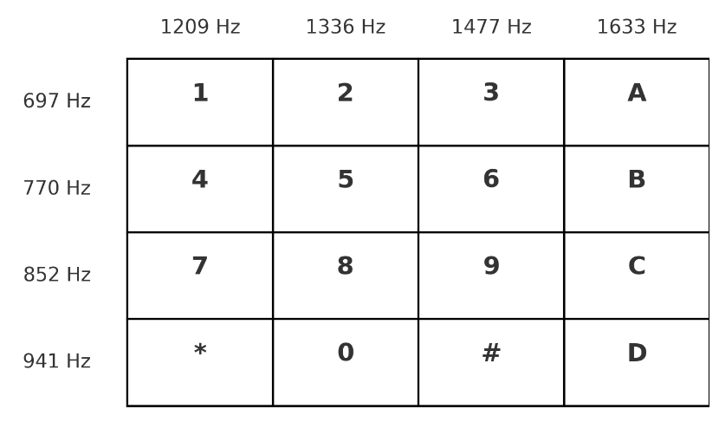
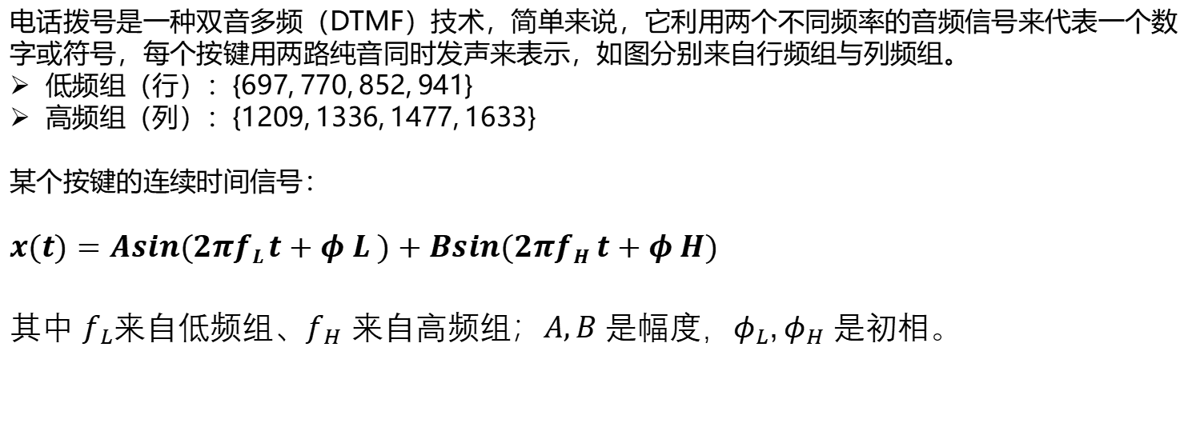
题目要求
设计思想
系统功能
结果分析
拨号音合成
电话拨号是一种双音多频（DTMF）技术，简单来说，它利用两个不同频率的音频信号来代表一个数字或符号，每个按键用两路纯音同时发声来表示，如图分别来自行频组与列频组。
低频组（行）：{697, 770, 852, 941}
高频组（列）：{1209, 1336, 1477, 1633}
某个按键的连续时间信号：
$$x(t)=Asin(2πfL​ t+φ L​ )+Bsin(2πfH​ t+φ H​)$$
其中 $f_{L}$来自低频组、$f_{H}$ 来自高频组；$A,B$ 是幅度，$φ_{L},φ_{H}$ 是初相。

Slide 8
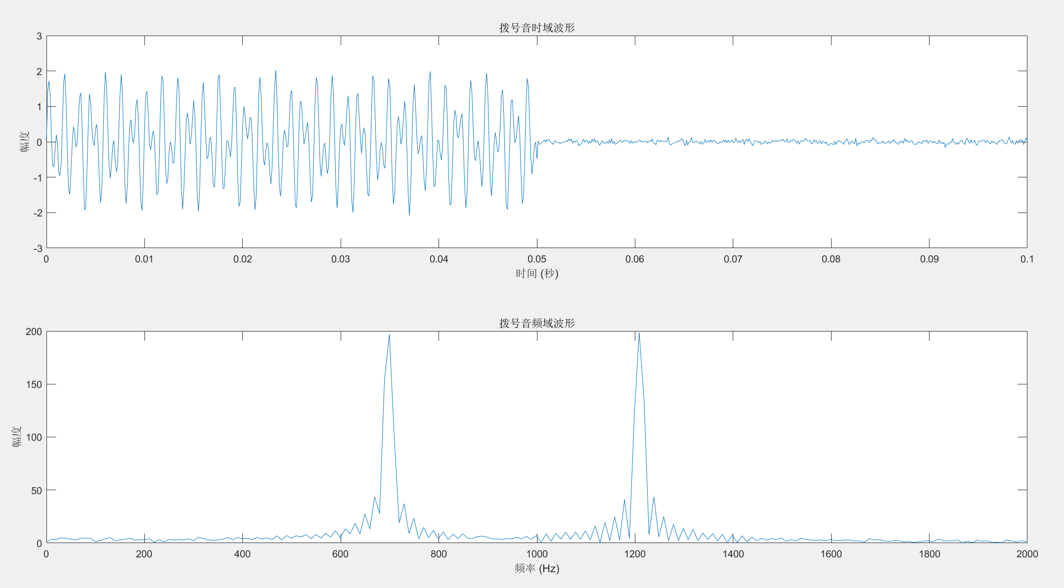
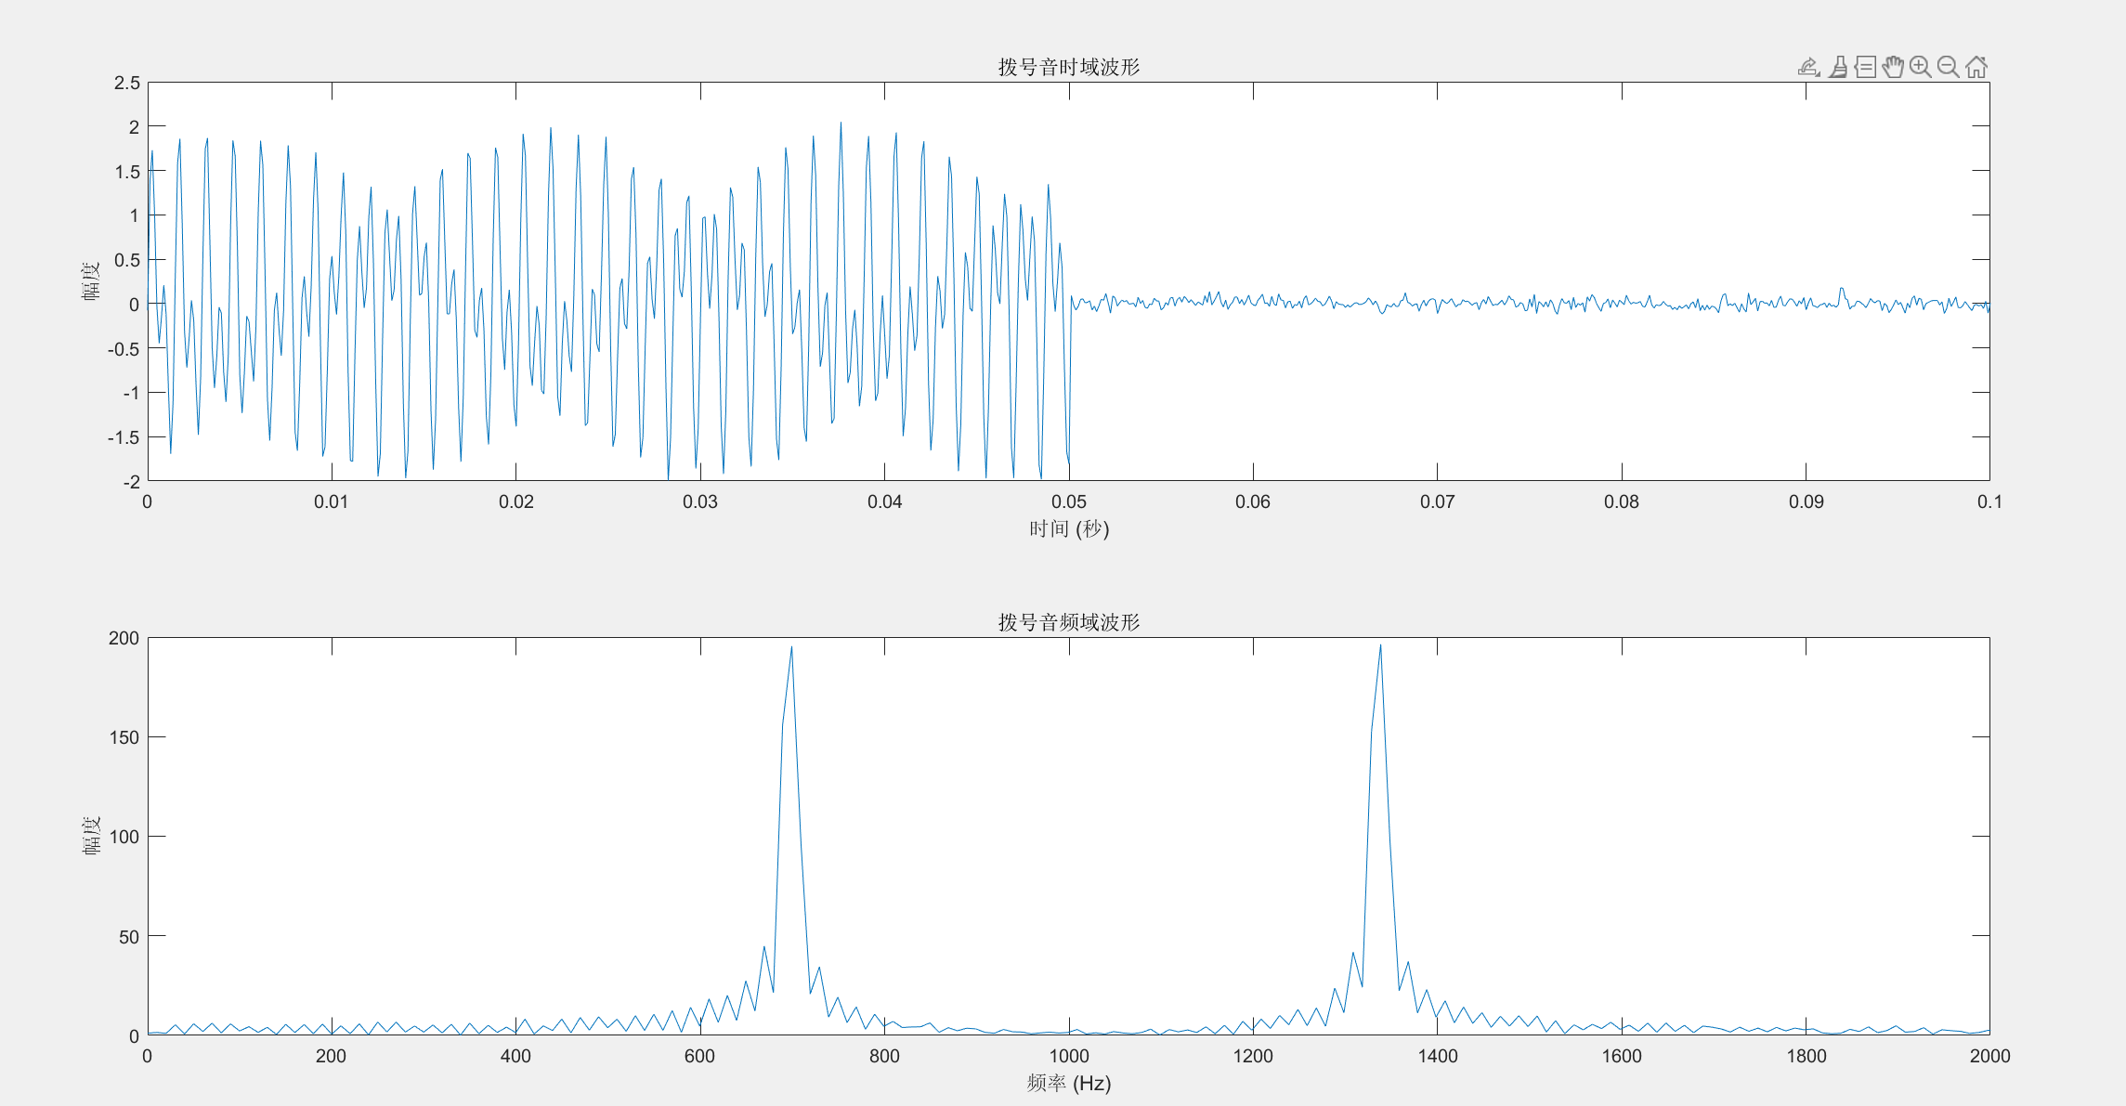
题目要求
设计思想
系统功能
结果分析
拨号音合成
低频组（行）：{697, 770, 852, 941} 高频组（列）：{1209, 1336, 1477, 1633}
$$x(t)=Asin(2πfL​ t+φ L​ )+Bsin(2πfH​ t+φ H​)$$
1：697+1209
2：697+1336

Slide 9
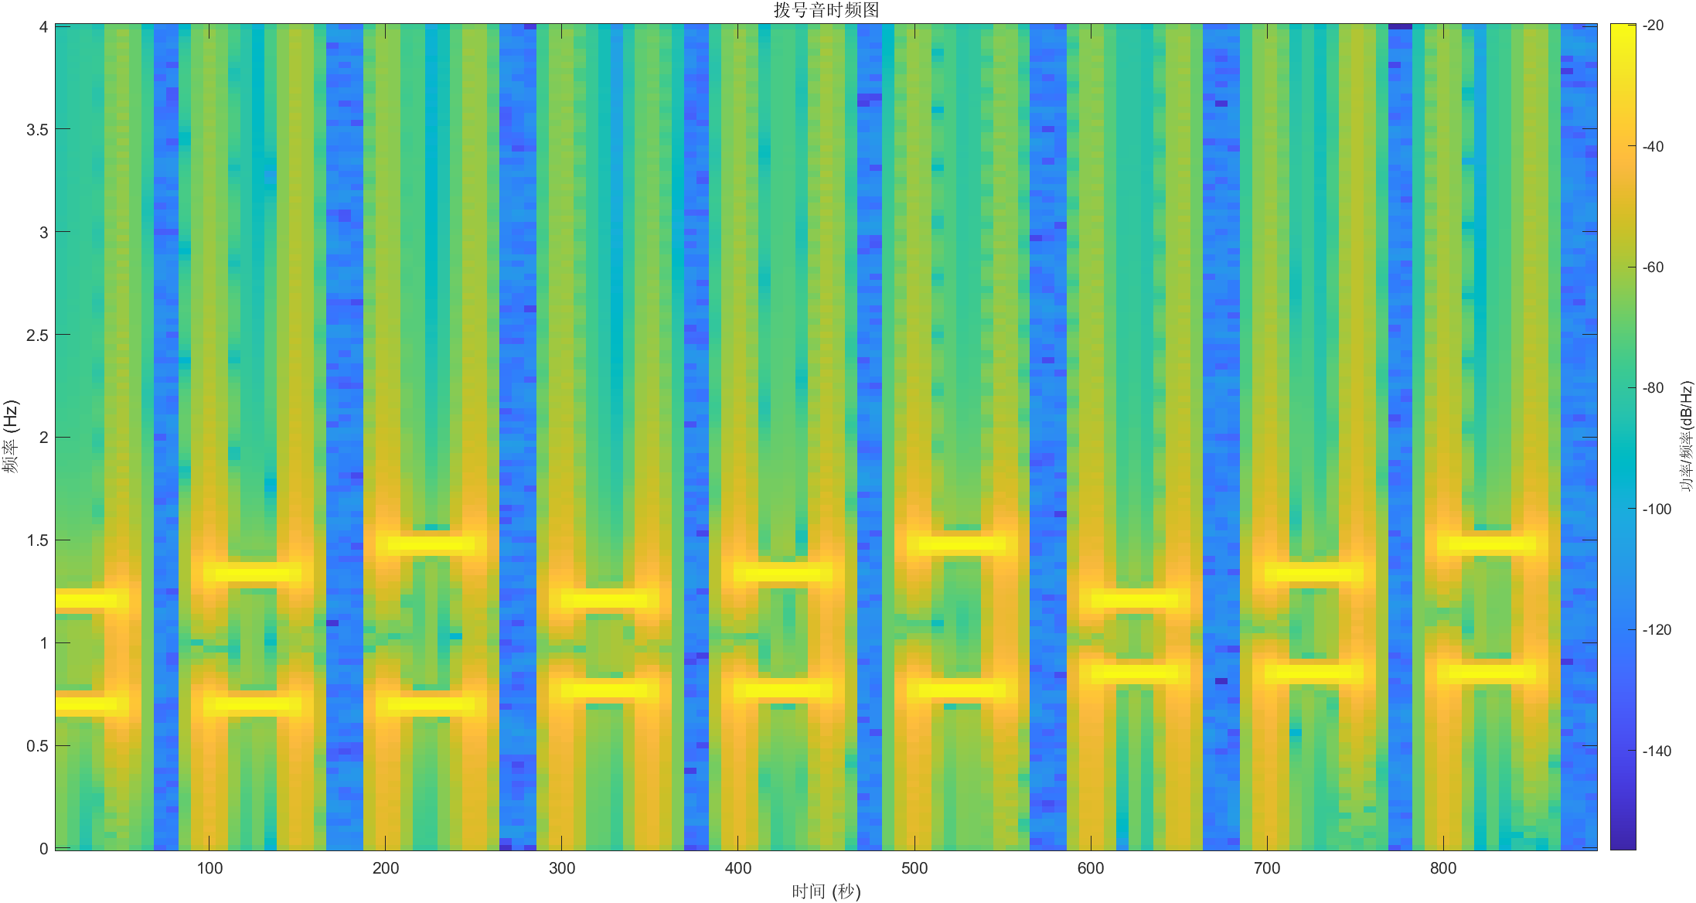
题目要求
设计思想
系统功能
结果分析
拨号音合成
低频组（行）：{697, 770, 852, 941} 高频组（列）：{1209, 1336, 1477, 1633}
$$x(t)=Asin(2πfL​ t+φ L​ )+Bsin(2πfH​ t+φ H​)$$
按键 1，2，3 具有相同的低频信号（697Hz)，而它们的高频信号是逐个上升的，其他 按键频率的变换关系与此类似

Slide 10
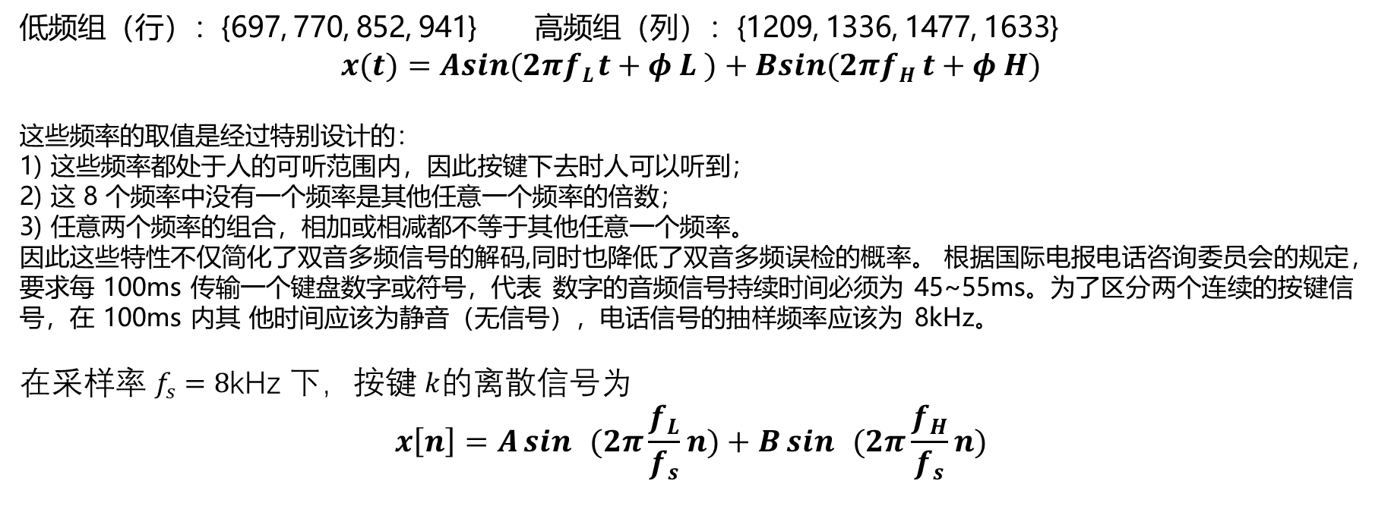
题目要求
设计思想
系统功能
结果分析
拨号音合成
低频组（行）：{697, 770, 852, 941} 高频组（列）：{1209, 1336, 1477, 1633}
$$x(t)=Asin(2πfL​ t+φ L​ )+Bsin(2πfH​ t+φ H​)$$
这些频率的取值是经过特别设计的：
1) 这些频率都处于人的可听范围内，因此按键下去时人可以听到；
2) 这 8 个频率中没有一个频率是其他任意一个频率的倍数；
3) 任意两个频率的组合，相加或相减都不等于其他任意一个频率。
因此这些特性不仅简化了双音多频信号的解码,同时也降低了双音多频误检的概率。 根据国际电报电话咨询委员会的规定，要求每 100ms 传输一个键盘数字或符号，代表 数字的音频信号持续时间必须为 45~55ms。为了区分两个连续的按键信号，在 100ms 内其 他时间应该为静音（无信号），电话信号的抽样频率应该为 8kHz。
在采样率 $f_{s}=8$kHz 下，按键 $k$的离散信号为
$$x\left[n\right]=A\sin{ }(2π\frac{f_{L}}{f_{s}}n)+B\sin{ }(2π\frac{f_{H}}{f_{s}}n)$$

Slide 11
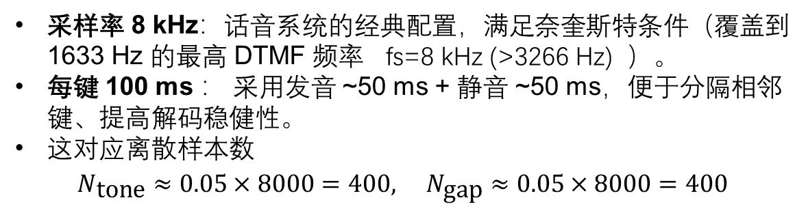
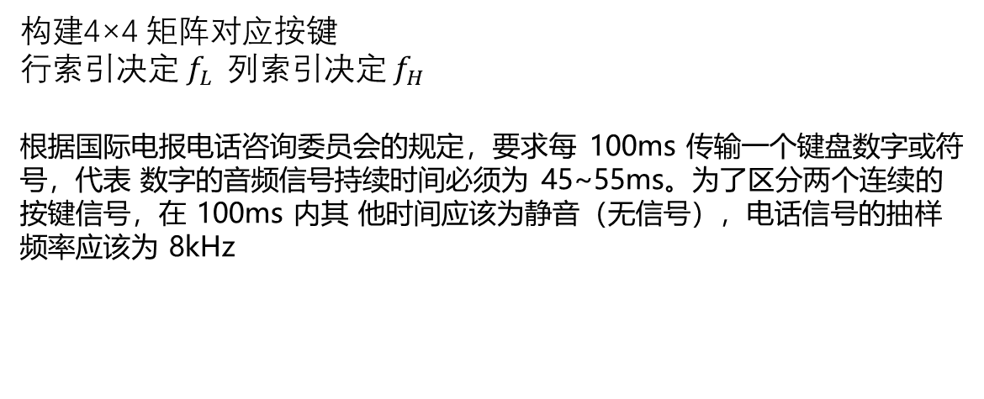
题目要求
设计思想
系统功能
结果分析
拨号音合成
构建4×4 矩阵对应按键
行索引决定 $f_{L}$列索引决定 $f_{H}$
根据国际电报电话咨询委员会的规定，要求每 100ms 传输一个键盘数字或符号，代表 数字的音频信号持续时间必须为 45~55ms。为了区分两个连续的按键信号，在 100ms 内其 他时间应该为静音（无信号），电话信号的抽样频率应该为 8kHz
low_freq = [697, 770, 852, 941];
high_freq = [1209, 1336, 1477, 1633];
keypad =
{'1', '2', '3', 'A';
'4', '5', '6', 'B';
'7', '8', '9', 'C';
'*', '0', '#', 'D';};
fs = 8000;
tone_duration = 0.05;
silence_duration = 0.05;
采样率 8 kHz：话音系统的经典配置，满足奈奎斯特条件（覆盖到 1633 Hz 的最高 DTMF 频率 fs​=8 kHz (>3266 Hz) ）。
每键 100 ms ： 采用发音 ~50 ms + 静音 ~50 ms，便于分隔相邻键、提高解码稳健性。
这对应离散样本数
$$N_{\text{tone}}≈0.05×8000=400, N_{\text{gap}}≈0.05×8000=400$$

Slide 12
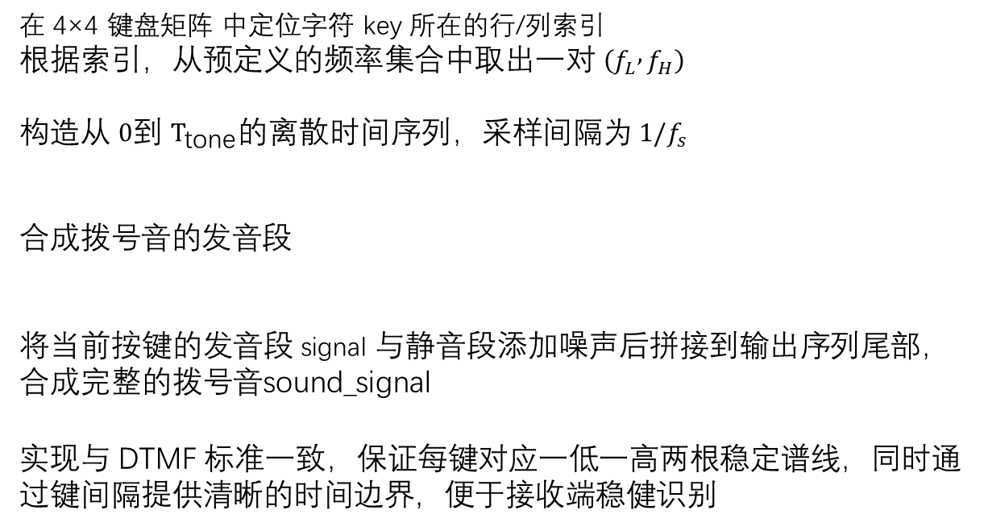
题目要求
设计思想
系统功能
结果分析
拨号音合成
for k = 1:length(input_string)
key = input_string(k);
for k = 1:length(key_sequence)
key = key_sequence(k);
[row, col] = find(strcmp(keypad, key));
if ~isempty(row) && ~isempty(col)
fL = low_freq(row);
fH = high_freq(col);
t = 0:1/fs:tone_duration;
signal = sin(2*pi*fL*t) + sin(2*pi*fH*t);
noise_signal = noise_level * randn(size(signal));
signal_with_noise = signal + noise_signal; 上
silence = zeros(1, round(silence_duration * fs));
noise_silence = noise_level * randn(size(silence));
silence_with_noise = silence + noise_silence;
% 合并信号和静音段
sound_signal = [sound_signal, signal_with_noise, silence_with_noise];
end
end
在 4×4 键盘矩阵 中定位字符 key 所在的行/列索引
根据索引，从预定义的频率集合中取出一对 $\left(f_{L} , f_{H}\right)$
构造从 $0$到 $T_{\text{tone}}$的离散时间序列，采样间隔为 $1/f_{s}$
$$\text{合成}拨号音的发音段$$
将当前按键的发音段 signal 与静音段添加噪声后拼接到输出序列尾部，合成完整的拨号音sound_signal
实现与 DTMF 标准一致，保证每键对应一低一高两根稳定谱线，同时通过键间隔提供清晰的时间边界，便于接收端稳健识别

Slide 13
题目要求
设计思想
系统功能
结果分析
拨号音识别
根据前面的分析可知，根据拨号音识别号码的关键就在于准确估计 DTMF 信号的频率。
有很多种方法可以估计 DTMF 信号的频率值，按照要求用两种方法实现， 一种是基于带通滤波器的方法，另一种是基于 Goertzel 算法。
滤波器法识别
滤波器法的核心是利用 带通滤波器 来检测信号中是否存在某些特定频率成分：
设计 8 个带通滤波器
  每个滤波器的中心频率对应一个 DTMF 标准频率。
  带宽要足够窄，以抑制非目标频率。
将 DTMF 信号依次输入到这 8 个滤波器中
  如果输入信号包含与滤波器中心频率接近的频率，该滤波器的输出就会增强。
  反之，其他滤波器输出很小。
检测能量最大值
  对低频组的 4 个滤波器输出求最大值，得到一个低频候选频率；
  对高频组的 4 个滤波器输出求最大值，得到一个高频候选频率。
映射到键盘矩阵
  低频和高频对应关系与键盘矩阵一一对应，从而得到最终的按键值。

Slide 14
题目要求
设计思想
系统功能
结果分析
滤波器法识别
BW = 40;
ORD = 4;
MIN_DOM_RATIO = 3;
ABS_THR = 1e-2;
x = signal(:);
Ptot = mean(x.^2) + eps;
lowE = zeros(1, numel(low_freq));
highE = zeros(1, numel(high_freq));
for i = 1:numel(low_freq)
y = bandpass_narrow(x, fs, low_freq(i), BW, ORD);
lowE(i) = mean(y.^2) / Ptot;
function y = bandpass_narrow(x, fs, f0, BW, ORD)
f1 = max(1, f0 - BW);
f2 = min(fs/2-1, f0 + BW);
Wn = [f1, f2] / (fs/2);
Wn = min(max(Wn, 1e-6), 0.999999);
if Wn(2) <= Wn(1)
Wn(2) = min(0.999999, Wn(1) + 1e-3);
end
[b,a] = butter(ORD, Wn, 'bandpass');
y = filtfilt(b, a, x);
end
采用IIR 巴特沃斯带通滤波器
通带平滑、实现简便、低阶计算量相对小即可满足分辨率要求
主要参数设置
中心频率 f0：取自 DTMF 的 8 个标准频率（697, 770, 852, 941, 1209, 1336, 1477, 1633 Hz）。
带宽 BW：代码里设定为 40 Hz，即每个滤波器的通带范围大约是 [f0-40, f0+40]，这样既能覆盖目标频率，又能抑制其它频率。
阶数 ORD：设为 4 阶，属于低阶 IIR 滤波器，能保证较好阻带衰减，同时计算量不大。
归一化频率 Wn：通过Wn = [f1，f2] / (fs/2);
把物理频率转换成数字滤波器的归一化频率，保证设计正确。
滤波方式：用 filtfilt(b,a,x) 做双向滤波，消除相位延迟，确保信号的时序没有相位失真,保证检测结果不偏移。

Slide 15
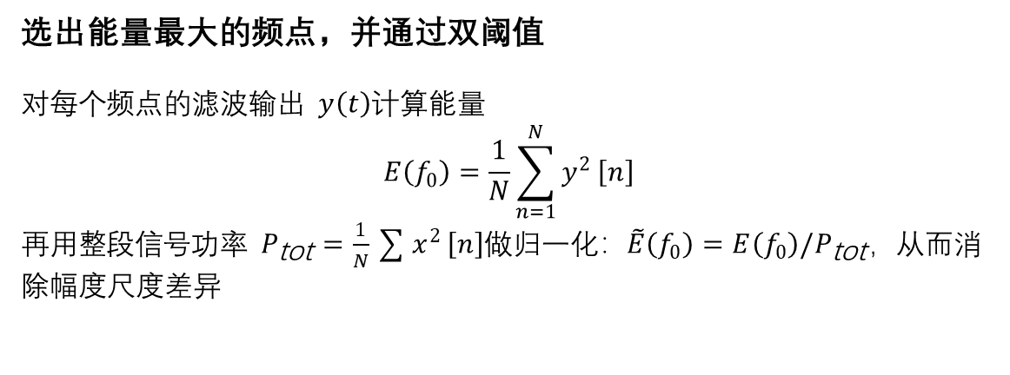
题目要求
设计思想
系统功能
结果分析
滤波器法识别
选出能量最大的频点，并通过双阈值
对每个频点的滤波输出 $y\left(t\right)$计算能量
$$E\left(f_{0}\right)=\frac{1}{N}\sum_{n=1}^{N}{y^{2}}\left[n\right]$$
再用整段信号功率 $P_{\text{tot}}=\frac{1}{N}\sum{x^{2}}\left[n\right]$做归一化：$\tilde{E}\left(f_{0}\right)=E\left(f_{0}\right)/P_{\text{tot}}$，从而消除幅度尺度差异
ABS_THR = 1e-2;
x = signal(:);
Ptot = mean(x.^2) + eps;
[maxL, idxL] = max(lowE);
[maxH, idxH] = max(highE);
if numel(lowE) > 1
secL = max(lowE([1:idxL-1, idxL+1:end]));
else
secL = 0;
end
if numel(highE) > 1
secH = max(highE([1:idxH-1, idxH+1:end]));
else
secH = 0;
end
ok = (maxL > ABS_THR) && (maxH > ABS_THR) && ...
(maxL/(secL + eps) >= MIN_DOM_RATIO) && ...
(maxH/(secH + eps) >= MIN_DOM_RATIO);
if ok
detected_key = keypad{idxL, idxH};
else
detected_key = '';
end
ABS_THR = 1e-2（绝对能量阈值）
归一化后，相当于至少要占整段功率的 1%。用来过滤整体太弱的片段（静音或纯噪声），避免它们即便相对领先也被误认。
MIN_DOM_RATIO = 3（主导比阈值）
组内最大能量 / 第二大能量 ≥3 才算明显领先，抑制相邻通道或噪声导致的并列领先。

Slide 16
题目要求
设计思想
系统功能
结果分析
拨号音识别
根据前面的分析可知，根据拨号音识别号码的关键就在于准确估计 DTMF 信号的频率。
有很多种方法可以估计 DTMF 信号的频率值，按照要求用两种方法实现， 一种是基于带通滤波器的方法，另一种是基于 Goertzel 算法。
Goertzel 算法识别
DTMF 信号只包含 8 个固定频率分量，传统的频谱分析方法（如 FFT）会计算整个频谱，而 Goertzel 算法则只针对感兴趣的几个频率点计算功率谱
设置DTMF 信号8 个固定频率（低频 4 个 + 高频 4 个）；
Goertzel 算法本质是单点 DFT 递推器，可直接计算信号在指定频率上的能量；
通过对 8 个频率逐一计算功率谱，选取低频组和高频组的能量最大值；
按照键盘矩阵映射关系，将（行频，列频）对应为最终的按键值

Slide 17
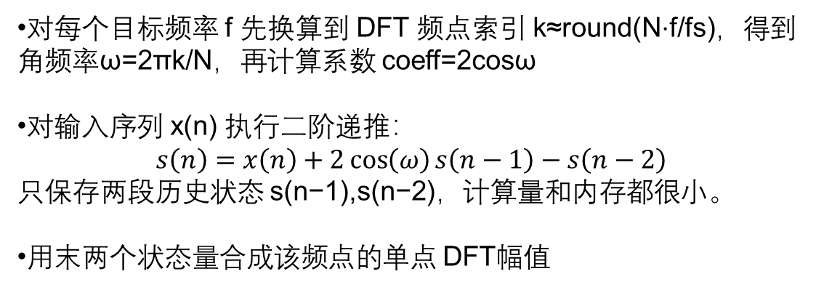
题目要求
设计思想
系统功能
结果分析
Goertzel 算法识别
%Goertzel算法
function magnitude = goertzel(signal, target_freq, fs, N)
k = round(0.5 + ((N * target_freq) / fs));
w = 2 * pi * k / N;
coeff = 2 * cos(w);
s_prev = 0;
s_prev2 = 0;
for i = 1:N
s = signal(i) + coeff * s_prev - s_prev2;
s_prev2 = s_prev;
s_prev = s;
end
magnitude = sqrt(s_prev^2 + s_prev2^2 - s_prev * s_prev2 * coeff);
end
N = length(signal);
threshold = 0.1;
detected_key = '';
low_freq_magnitude = zeros(1, length(low_freq));
for i = 1:length(low_freq)
low_freq_magnitude(i) = goertzel(signal, low_freq(i), fs, N);
end
high_freq_magnitude = zeros(1, length(high_freq));
for i = 1:length(high_freq)
high_freq_magnitude(i) = goertzel(signal, high_freq(i), fs, N);
end
[max_low_freq_value, low_freq_index] = max(low_freq_magnitude);
[max_high_freq_value, high_freq_index] = max(high_freq_magnitude);
if max_low_freq_value > threshold && max_high_freq_value > threshold
detected_key = keypad{low_freq_index, high_freq_index};
end
逐频点能量计算
对每个目标频率 f 先换算到 DFT 频点索引 k≈round(N⋅f/fs)，得到角频率ω=2πk/N，再计算系数 coeff=2cos⁡ω
对输入序列 x(n) 执行二阶递推：
$$s\left(n\right)=x\left(n\right)+2\cos\left(ω\right)s\left(n−1\right)−s\left(n−2\right)$$
只保存两段历史状态 s(n−1),s(n−2)，计算量和内存都很小。
用末两个状态量合成该频点的单点 DFT幅值
有效性判定
与设定阈值比较：最大值必须大于阈值,确定高频和低频的最大值。

Slide 18
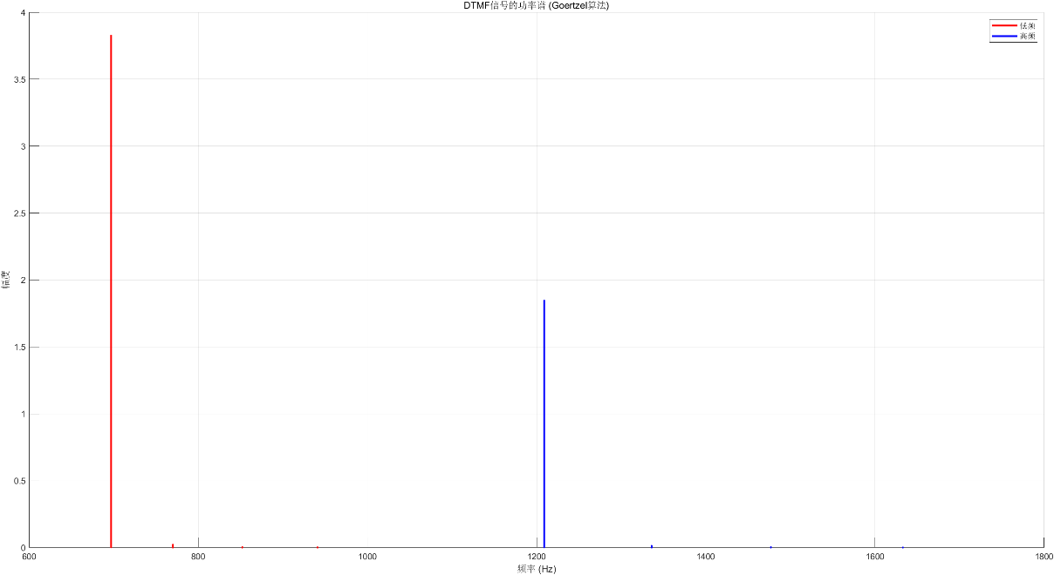
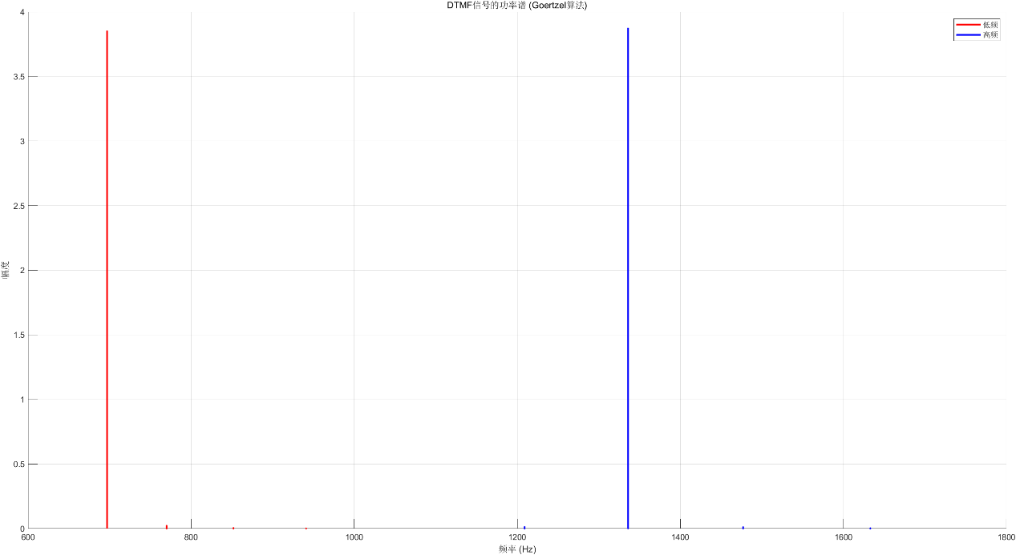
题目要求
设计思想
系统功能
结果分析
Goertzel 算法识别
697+1209 —>1
697+1336 —>2

Slide 19
系统功能分析
03
PART THREE

Slide 20
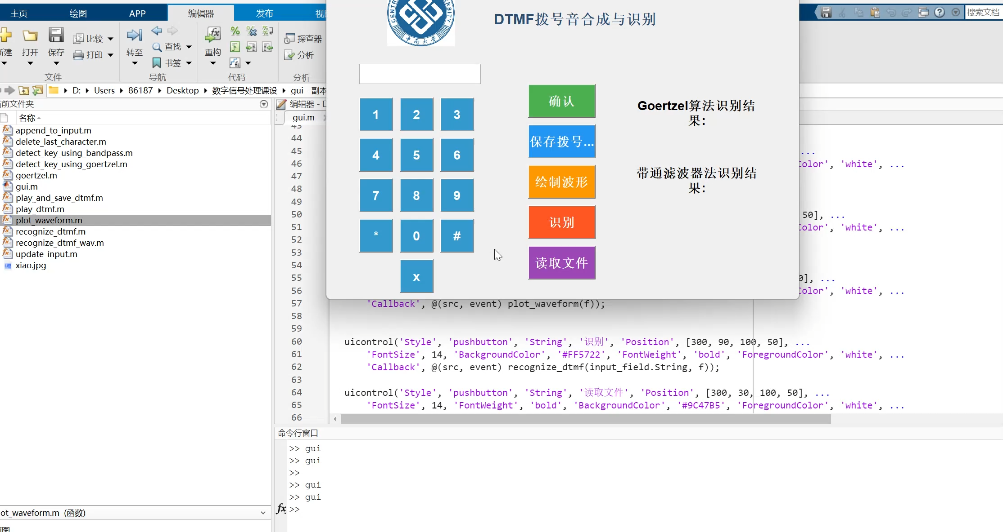
题目要求
设计思想
系统功能
结果分析

Slide 21
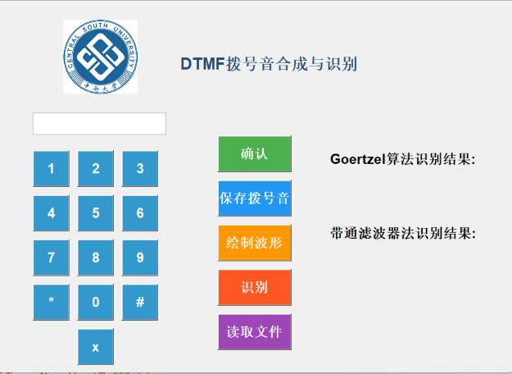
题目要求
设计思想
系统功能
结果分析
%%gui界面
f = figure('Position', [500, 500, 700, 500], 'Name', 'DTMF拨号音合成与识别', 'NumberTitle', 'off', 'Color', '#f0f0f0');
axes('Position', [0.1, 0.75, 0.2, 0.2]); % 中南校徽
bg_image = imread('xiao.jpg');
imshow(bg_image, 'Border', 'tight');
uicontrol('Style', 'text', 'Position', [220, 400, 300, 30], ...
'FontSize', 16, 'String', 'DTMF拨号音合成与识别', ...
'FontWeight', 'bold', 'ForegroundColor', '#2A4D72');
%输入框 实时显示
input_field = uicontrol('Style', 'edit', 'Position', [50,320, 180, 30], 'FontSize', 14, 'String', '', 'BackgroundColor', 'white', 'Callback', @(src, event) update_input(src.String, f));
button_color = [0.2 0.6 0.8];
for i = 1:4
for j = 1:3
uicontrol('Style', 'pushbutton', 'String', keypad{i,j}, 'Position', [50 + (j-1)*60, 250 - (i-1)*60, 50, 50], ...
'FontSize', 14, 'FontWeight', 'bold', 'BackgroundColor', button_color, 'ForegroundColor', 'white', ...
'Callback', @(src, event) append_to_input(input_field, src.String));
end
end
% 删除 x
uicontrol('Style', 'pushbutton', 'String', 'x', 'Position', [50 + (1)*60, 10, 50, 50], ...
'FontSize', 14, 'FontWeight', 'bold', 'BackgroundColor', button_color, 'ForegroundColor', 'white', ...
'Callback', @(src, event) delete_last_character(input_field));
% 识别结果显示
recognition_display_1 = uicontrol('Style', 'text', 'Position', [450, 200, 200, 100], 'FontSize', 14, 'String', 'Goertzel算法识别结果:', 'BackgroundColor', '#f0f0f0', 'FontWeight', 'bold');
recognition_display_2 = uicontrol('Style', 'text', 'Position', [450, 100, 200, 100], 'FontSize', 14, 'String', '带通滤波器法识别结果:', 'BackgroundColor', '#f0f0f0', 'FontWeight', 'bold');
% 确认 保存 绘制 识别 文件
uicontrol('Style', 'pushbutton', 'String', '确认', 'Position', [300, 270, 100, 50], ...
'FontSize', 14, 'BackgroundColor', '#4CAF50', 'FontWeight', 'bold', 'ForegroundColor', 'white', ...
'Callback', @(src, event) play_and_save_dtmf(input_field.String, f));
GUI界面

Slide 22
题目要求
设计思想
系统功能
结果分析
数字按键
%每一个数字按键的声音
function append_to_input(input_field, key)
current_input = input_field.String;
input_field.String = [current_input, key];
% 调用播放函数
play_dtmf(key);
end
uicontrol('Style', 'pushbutton', 'String', keypad{i,j}, 'Position', [50 + (j-1)*60, 250 - (i-1)*60, 50, 50], ...
'FontSize', 14, 'FontWeight', 'bold', 'BackgroundColor', button_color, 'ForegroundColor', 'white', ...
'Callback', @(src, event) append_to_input(input_field, src.String));
%删除
function delete_last_character(input_field)
current_input = input_field.String;
if ~isempty(current_input)
input_field.String = current_input(1:end-1);
end
end
% 删除 x
uicontrol('Style', 'pushbutton', 'String', 'x', 'Position', [50 + (1)*60, 10, 50, 50], ...
'FontSize', 14, 'FontWeight', 'bold', 'BackgroundColor', button_color, 'ForegroundColor', 'white', ...
'Callback', @(src, event) delete_last_character(input_field));

Slide 23
题目要求
设计思想
系统功能
结果分析
确认按键
保存按键
%保存识别的信号
function play_and_save_dtmf(input_string, f)
low_freq = [697, 770, 852, 941];
high_freq = [1209, 1336, 1477, 1633];
key_sequence = input_string(:);
sound_signal = [];
fs = 8000;
for k = 1:length(key_sequence)
key = key_sequence(k);
[row, col] = find(strcmp(keypad, key));
if ~isempty(row) && ~isempty(col)
t = 0:1/fs:tone_duration;
signal = sin(2*pi*fL*t) + sin(2*pi*fH*t);
sound_signal = [sound_signal, signal, zeros(1, round(silence_duration * fs))]; end
end
if ~isempty(sound_signal)
sound(sound_signal, fs);
end
handles = guidata(f);
handles.sound_signal = sound_signal;
guidata(f, handles);
end
function save_dtmf_sound(f)
handles = guidata(f);
sound_signal = handles.sound_signal;
% 没确认 没输入 报错
if isempty(sound_signal)
msgbox('没有生成拨号音，请先确认拨号!');
return;
end
[file, path] = uiputfile('*.wav', '保存拨号音');
if ischar(file)
audiowrite(fullfile(path, file), sound_signal, 8000);
msgbox('拨号音已保存！');
end
end

Slide 24
题目要求
设计思想
系统功能
结果分析
绘制按键
%画图
function plot_waveform(f)
handles = guidata(f);
sound_signal = handles.sound_signal;
return;
fs = 8000;
figure;
subplot(2,1,1);
time = (0:length(sound_signal)-1) / fs; % 将样本转换为时间
plot(time, sound_signal);
title('拨号音时域波形');
xlabel('时间 (秒)');
ylabel('幅度');
N = length(sound_signal);
f = (0:N-1)*(fs/N);
Y = abs(fft(sound_signal));
subplot(2,1,2);
plot(f, Y);
title('拨号音频域波形');
xlabel('频率 (Hz)');
ylabel('幅度');
xlim([0 2000]);
end

Slide 25
题目要求
设计思想
系统功能
结果分析
识别按键
fL = low_freq(row);
fH = high_freq(col);
t = 0:1/fs:tone_duration;
signal = sin(2*pi*fL*t) + sin(2*pi*fH*t);
sound_signal = [sound_signal, signal, zeros(1, round(silence_duration * fs))];
detected_key_goertzel = detect_key_using_goertzel(signal, fs, keypad); % 传递 keypad
recognized_keys_goertzel = [recognized_keys_goertzel, detected_key_goertzel];
detected_key_bandpass = detect_key_using_bandpass(signal, fs, keypad); % 传递 keypad
recognized_keys_bandpass = [recognized_keys_bandpass, detected_key_bandpass];
end
sound(sound_signal, fs);
disp('识别完成!');
handles = guidata(f);
% 显示
handles.recognition_display_1.String = ['Goertzel算法: ', recognized_keys_goertzel];
handles.recognition_display_2.String = ['带通滤波器法: ', recognized_keys_bandpass];
guidata(f, handles);

Slide 26
题目要求
设计思想
系统功能
结果分析
读取按键
%读取文件处理
function recognize_dtmf_wav(sound_signal, fs, f)
num_samples_per_tone = round(tone_duration * fs);
num_samples_per_silence = round(silence_duration * fs);
num_tones = floor(length(sound_signal) / (num_samples_per_tone + num_samples_per_silence));
sound_signal = sound_signal(1:num_tones * (num_samples_per_tone + num_samples_per_silence)); % 截取有效部分
for i = 1:num_tones
start_idx = (i-1) * (num_samples_per_tone + num_samples_per_silence) + 1;
end_idx = start_idx + num_samples_per_tone - 1;
tone_signal = sound_signal(start_idx:end_idx);
% Goertzel
detected_key_goertzel = detect_key_using_goertzel(tone_signal, fs, keypad);
recognized_keys_goertzel = [recognized_keys_goertzel, detected_key_goertzel];
% 滤波器法
detected_key_bandpass = detect_key_using_bandpass(tone_signal, fs, keypad);
recognized_keys_bandpass = [recognized_keys_bandpass, detected_key_bandpass];
end
sound(sound_signal, fs);
handles = guidata(f);
set(handles.recognition_display_1, 'String', ['Goertzel算法: ', recognized_keys_goertzel]);
set(handles.recognition_display_2, 'String', ['带通滤波器法: ', recognized_keys_bandpass]);
guidata(f, handles);
end

Slide 27
04
PART FOUR
结果分析

Slide 28
题目要求
设计思想
系统功能
结果分析
算法对比
 | 带通滤波器法 | Goertzel 算法
核心思路 | 8 个窄带带通“过筛子”，看哪路能量最大 | 8 个目标频点做“单点 DFT”递推，看哪点功率最大
计算量 | 大 | 小
实现与参数 | 需选带宽 BW、阶数 ORD，调参敏感 | 参数少（fs、N、频点、阈值），代码短
抗干扰 | 依赖带宽/阶数设置 | 更好
频偏容忍 | BW 宽容忍强但易串频；BW 窄抑制好但易漏检 | 轻微频偏会泄漏，整体可接受
直观性 | 直观 | 数学简洁，针对性强

Slide 29
题目要求
设计思想
系统功能
结果分析
结果分析
本实验围绕电话拨号音（DTMF 信号）的合成与识别展开，主要任务包括：利用 MATLAB 合成双音多频信号并播放拨号音，绘制时域与频域波形；针对一段完整的电话号码信号，分别采用带通滤波器法和 Goertzel 算法进行频率估计和按键识别。
实验结果表明，每个按键都对应唯一的双频组合，理论分析与仿真结果高度一致；滤波器法直观但计算量较大，而 Goertzel 算法在仅需检测目标频率点时展现出更高效、更精准的优势。
通过实验，不仅掌握了 DTMF 信号的产生与检测原理，还提升了 MATLAB 信号处理与频谱分析的实践能力，对理解通信系统中信号传输、解码机制及抗干扰方法有重要意义，同时为日后实现更复杂的语音识别或通信应用奠定了基础。

Slide 30

感谢聆听
汇报人：樊博文 8207230322
班 级：电信2303班
日 期：2025年9月19日

